Slide 1
Introducción a la Administración Deportiva
Esta presentación ofrece una visión general de la administración deportiva, incluida su definición, historia, importancia y temas específicos cubiertos.

Slide 2
Explorando el mundo de la administración deportiva
Importancia de la administración en el ámbito deportivo.
Definición de Administración Deportiva.
Breve historia y evolución del sector.
Descripción de los temas tratados en el blog.

Slide 3

Aspectos clave de la administración deportiva
Organización y administración de deportistas, equipos, eventos e instalaciones.
Control financiero y presupuestos.
Marketing y promoción en el mundo del deporte.
Negociación de acuerdos de patrocinio.
Desarrollo de campañas de marketing y promociones.
Mantener la seguridad y el cumplimiento.

Slide 4

Tipos de Administración Deportiva
Importancia de una gestión equilibrada y coordinada entre los tres niveles.
Desglose de los tres tipos de gestión deportiva: estratégica, táctica y operativa.
Ejemplos prácticos de cada tipo en el ámbito deportivo.

Slide 5

El perfil del administrador deportivo
Descripción del perfil del administrador deportivo.
Habilidades y competencias necesarias.
Habilidades para crear, gestionar, estudiar, formular y evaluar programas y proyectos.
Importancia en la toma de decisiones estratégicas.

Slide 6

Cursos y Formación en Administración Deportiva
Recursos disponibles para aquellos interesados en ingresar a la administración deportiva.
Enlaces a cursos y capacitaciones relacionadas con la administración deportiva.
Destacar la importancia de la formación continua en este campo.

Slide 7
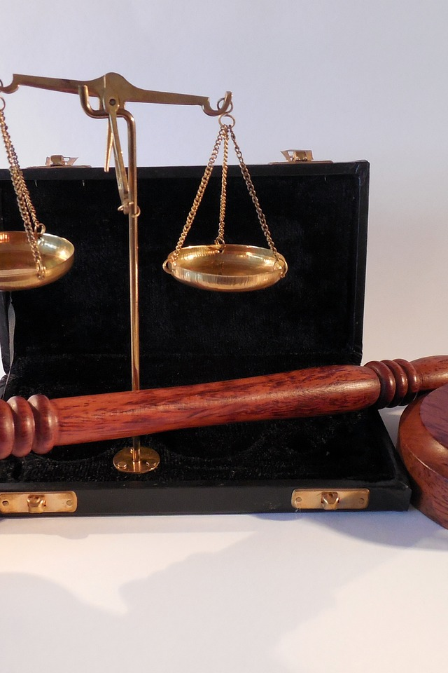
La legislación deportiva: un pilar fundamental en la administración
Enlaces a recursos sobre legislación deportiva.
Importancia de conocer la ley, los códigos y la normativa deportiva.
Relación entre la legislación y la administración deportiva.
Destacar la relevancia de la normativa en las decisiones tácticas y técnicas.

Slide 8
Gracias por su tiempo 😊

